Slide 1

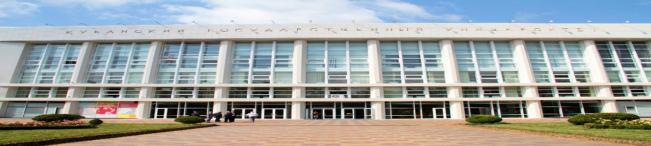
Лекция №6_1
Функции канального уровня LAN
Курс «Компьютерные сети»
Приходько Татьяна Александровна
к.т.н. доцент кафедры вычислительных технологий

Slide 2

Содержание лекции
Lecture№6 «Ethernet»
  1. Функции канального уровня LAN

Slide 3
Функции канального уровня LAN

Slide 4
Задачи канального уровня
Функции канального уровня LAN
Канальный уровень работает со станциями, которые не обмениваются информациюй побитно, а оперируют кадрами данных. Кадры образуются определенным набором бит данных. Они содержат в себе, как минимум, адрес получателя, и отправляются узлом-источником для передачи по кабелю методами физического уровня, затем оборудование сети, в зависимости от ее топологии, распознает - кому эти кадры предназначены, и отправляет их по кабелю к узлу-приемнику.
Таким образом, канальный уровень - это по сути логика установки соединений в сети. С одной стороны он привязан к физическому уровню, то есть к типам используемых линий связи и методам передач физического уровня. Но с другой стороны он связан с сетевым уровнем, который уже управляет передачей информации между локальными сетями.
Канальный уровень для каждой топологии сети имеет свои правила работы - протоколы. Если физический уровень не касается вопросов, какой компьютер и когда может использовать кабель линии связи, для него важно просто обеспечить качественную доставку от узла к узлу. То на канальном уровне происходит "борьба за кабель" за доставку информации к нужному узлу сети, он занимается проблемами взаимодействия станций друг с другом, обеспечением гарантии доставки пакета информации к станции в любой из используемой топологии сети.

Slide 5
Процессы передачи на канальном уровне
Функции канального уровня LAN
Основные процессы, которые происходят на канальном уровне при передаче данных.
1. Канальный уровень обеспечивает передачу пакетов данных, поступающих от протоколов верхних уровней, узлу назначения, адрес которого также указывает протокол верхнего уровня.
2. Протоколы канального уровня оформляют переданные им пакеты в кадры собственного формата, помещая указанный адрес назначения в одно из полей такого кадра, а также сопровождая кадр контрольной суммой.
3. Протокол канального уровня имеет локальный смысл, он предназначен для доставки кадров данных, как правило, в пределах сетей с простой топологией связей и однотипной или близкой технологией. Во всех этих конфигурациях адрес назначения имеет локальный смысл для данной сети и не изменяется при прохождении кадра от узла-источника к узлу назначения.
4. Возможность передавать данные между локальными сетями разных технологий связана с тем, что в этих технологиях используются адреса одинакового формата, к тому же производители сетевых адаптеров обеспечивают уникальность адресов независимо от технологии.

Slide 6
Процессы передачи на канальном уровне
Функции канального уровня LAN
Основные процессы, которые происходят на канальном уровне при передаче данных.
5. Еще одной областью действия протоколов канального уровня являются, так называемые, связи типа "точка-точка" глобальных сетей, когда протокол канального уровня ответственен за доставку кадра непосредственному соседу. Адрес в этом случае не имеет принципиального значения, а на первый план выходит способность протокола восстанавливать искаженные и утерянные кадры, так как плохое качество территориальных каналов, особенно коммутируемых телефонных, часто требует выполнения подобных действий. Если же перечисленные выше условия не соблюдаются, то протокол канального уровня не может в одиночку справиться с задачей передачи кадра между узлами и требует помощи у протокола верхнего сетевого уровня.

Slide 7

Характеристики методов передачи на канальном уровне
Функции канального уровня LAN
Наиболее существенными характеристиками метода передачи, а значит, и протокола, работающего на канальном уровне, являются следующие:
асинхронный/синхронный; ∨
символьно-ориентированный/бит-ориентированный; ∨
с предварительным установлением соединения/дейтаграммный;
с обнаружением искаженных данных/без обнаружения;
с обнаружением потерянных данных/без обнаружения;
с восстановлением искаженных и потерянных данных/без восстановления;
с поддержкой динамической компрессии данных/без поддержки.

Slide 8
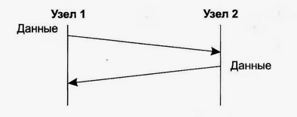
Функции канального уровня LAN
    Характеристики методов передачи на канальном уровне
с предварительным установлением соединения/дейтаграммный
При дейтаграммной передаче кадр посылается в сеть "без предупреждения", и никакой ответственности за его утерю протокол не несет.
Предполагается, что сеть всегда готова принять кадр от конечного узла. Дейтаграммный метод работает быстро, так как никаких предварительных действий перед отправкой данных не выполняется. Однако при таком методе трудно организовать в рамках протокола отслеживание факта доставки кадра узлу назначения. Этот метод не гарантирует доставку пакета.

Slide 9
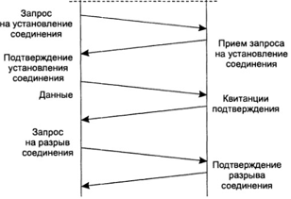
Функции канального уровня LAN
    Характеристики методов передачи на канальном уровне
с предварительным установлением соединения/дейтаграммный
Передача с установлением соединения более надежна, но требует больше времени для передачи данных и вычислительных затрат от конечных узлов. В этом случае узлу-получателю отправляется служебный кадр специального формата с предложением установить соединение.
Если узел-получатель согласен с этим, то он посылает в ответ другой служебный кадр, подтверждающий установление соединения и предлагающий для данного логического соединения некоторые параметры, например идентификатор соединения, максимальное значение поля данных кадров, которые будут использоваться в рамках данного соединения, и т. п.

Slide 10
Функции канального уровня LAN
    Характеристики методов передачи на канальном уровне
с предварительным установлением соединения/дейтаграммный
Узел-инициатор соединения может завершить процесс установления соединения отправкой третьего служебного кадра, в котором сообщит, что предложенные параметры ему подходят. На этом логическое соединение считается установленным, и в его рамках можно передавать информационные кадры с пользовательскими данными.
После передачи некоторого законченного набора данных, например определенного файла, узел инициирует разрыв данного логического соединения, посылая соответствующий служебный кадр.
Заметим, что, в отличие от протоколов дейтаграммного типа, которые поддерживают только один тип кадра - информационный, протоколы, работающие по процедуре с установлением соединения, должны поддерживать несколько типов кадров - служебные, для установления (и разрыва) соединения, и информационные, переносящие собственно пользовательские данные.

Slide 11
Функции канального уровня LAN
    Характеристики методов передачи на канальном уровне
Методы гарантии доставки кадров информации (методы коррекции ошибок)
Чтобы убедиться в необходимости повторной передачи данных, отправитель нумерует отправляемые кадры и для каждого кадра ожидает от приемника так называемой положительной квитанции - служебного кадра, извещающего о том, что исходный кадр был получен и данные в нем оказались корректными.
Время этого ожидания ограничено - при отправке каждого кадра передатчик запускает таймер, и, если по его истечении положительная квитанция не получена, кадр считается утерянным.
Приемник в случае получения кадра с искаженными данными может отправить отрицательную квитанцию - явное указание на то, что данный кадр нужно передать повторно.
В итоге можно определить есть ли утечки информации в сети, и обеспечить ее повторную передачу в случае каких-либо сбоев. Таким образом, канальный уровень может обеспечивает гарантированную доставку кадров (либо в других сетевых технологиях либо в беспроводных сетях).
Но, гарантированную доставку кадров в Ethernet выполняет только транспортный уровень!!!

Slide 12
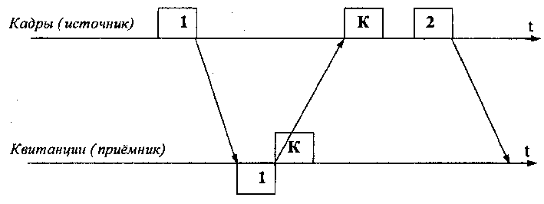
Функции канального уровня LAN
    Характеристики методов передачи на канальном уровне
Методы гарантии доставки кадров информации (методы коррекции ошибок)
Организацией процесса обмена квитанциями занимается Метод скользящего окна.
Перед тем как перейти к нему, сначала познакомится с частным случаем этого метода, который называется метод с простоями.
1) Метод с простоями (Idle Source) требует, чтобы источник, пославший кадр, ожидал получения квитанции (положительной или отрицательной) от приемника и только после этого посылал следующий кадр (или повторял искаженный). Если же квитанция не приходит в течение тайм-аута, то кадр (или квитанция) считается утерянным и его передача повторяется.
Снижение производительности этого метода коррекции из-за простоев особенно заметно на низкоскоростных каналах связи.

Slide 13
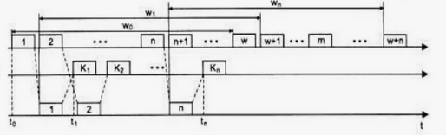
Функции канального уровня LAN
    Характеристики методов передачи на канальном уровне
Методы гарантии доставки кадров информации
Метод скользящего окна (sliding window).
В этом методе все построено гораздо эффективней. Для повышения коэффициента использования линии источнику разрешается передать некоторое количество кадров в непрерывном режиме, то есть в максимально возможном для источника темпе, без получения на эти кадры положительных ответных квитанций.
Количество кадров, которые разрешается передавать без немедленного подтверждения, называется размером окна.
Отправитель
квитанции
получатель

Slide 14
Функции канального уровня LAN
    Характеристики методов передачи на канальном уровне
Методы гарантии доставки кадров информации
Метод скользящего окна (sliding window).
В начальный момент, когда еще не послано ни одного кадра, окно определяет диапазон кадров с номерами от 1 до W включительно. Источник начинает передавать кадры и получать в ответ квитанции. Для простоты предположим, что квитанции поступают в той же последовательности, что и кадры, которым они соответствуют. В определенный момент t₁ при получении первой квитанции окно сдвигается на одну позицию, определяя новый диапазон от 2 до (W+1) . Размер при этом остается равным W. (Хотя в реальных протоколах можно встретить варианты данного алгоритма с динамически изменяющимся размером окна.)
Процессы отправки кадров и получения квитанций идут независимо друг от друга. Если в произвольный момент времени t_{n} источник получил квитанцию на кадр с номером n-1, то окно сдвинулось вправо и определило диапазон разрешенных к передаче кадров от (n) до (n+W-1).
Если же за время отправки кадров текущего окна (от (n) до (n+W-1)) квитанция на кадр n так и не пришла, то процесс передачи приостанавливается, и по истечении некоторого тайм-аута кадр n (или квитанция на него) считается утерянным, и он передается снова.
Если же поток квитанций поступает более-менее регулярно, в пределах допуска в W кадров, то скорость обмена достигает максимально возможной величины для данного канала и принятого протокола.

Slide 15
Функции канального уровня LAN
    Характеристики методов передачи на канальном уровне
Методы гарантии доставки кадров информации
Метод скользящего окна (sliding window).
Метод скользящего окна более сложен в реализации, чем метод с простоями, так как передатчик должен хранить в буфере все кадры, на которые пока не получены положительные квитанции. Кроме того, требуется отслеживать несколько параметров алгоритма:
размер окна W,
номер кадра, на который получена квитанция,
номер кадра, который еще можно передать до получения новой квитанции.
Отправитель
квитанции
получатель

Slide 16
Функции канального уровня LAN
    Характеристики методов передачи на канальном уровне
Методы гарантии доставки кадров информации
Метод скользящего окна (sliding window).
Приемник может не посылать квитанции на каждый принятый корректный кадр. Если несколько кадров пришли почти одновременно, то приемник может послать квитанцию только на последний кадр. При этом подразумевается, что все предыдущие кадры также дошли благополучно.
Некоторые методы используют отрицательные квитанции. Отрицательные квитанции бывают двух типов - групповые и избирательные. Групповая квитанция содержит номер кадра, начиная с которого нужно повторить передачу всех кадров, отправленных передатчиком в сеть. Избирательная отрицательная квитанция требует повторной передачи только одного кадра.
В надежных сетях, когда кадры искажаются и теряются редко, для повышения скорости обмена данными размер окна нужно увеличивать, так как при этом передатчик будет посылать кадры с меньшими паузами. В ненадежных сетях размер окна следует уменьшать, так как при частых потерях и искажениях кадров резко возрастает объем вторично передаваемых через сеть кадров, а значит, пропускная способность сети будет расходоваться во многом вхолостую - полезная пропускная способность сети будет падать.
Выбор тайм-аута зависит не от надежности сети, а от задержек передачи кадров сетью. Во многих реализациях метода скользящего окна величина окна и тайм-аут выбираются адаптивно, в зависимости от текущего состояния сети.

Slide 17
Функции канального уровня LAN
    Характеристики методов передачи на канальном уровне
Методы обнаружения ошибок
Канальный уровень должен обнаруживать ошибки передачи данных, связанные с искажением бит в принятом кадре данных или с потерей кадра, и по возможности их корректировать.
Большая часть протоколов канального уровня выполняет только первую задачу - обнаружение ошибок, считая, что корректировать ошибки, то есть повторно передавать данные, содержавшие искаженную информацию, должны протоколы верхних уровней.
Однако существуют протоколы канального уровня, которые самостоятельно решают задачу восстановления искаженных или потерянных кадров.
Все методы основаны на передаче в составе кадра данных служебной избыточной информации.
Служебную информацию, по которой можно судить о достоверности принятых данных, принято называть контрольной суммой или (последовательностью контроля кадра - Frame Check Sequence, FCS).
Контрольная сумма вычисляется как функция от основной информации, причем необязательно только путем суммирования. Принимающая сторона повторно вычисляет контрольную сумму кадра по известному алгоритму и в случае ее совпадения с контрольной суммой, вычисленной передающей стороной, делает вывод о том, что данные были переданы через сеть корректно.
Существует несколько распространенных алгоритмов вычисления контрольной суммы, отличающихся вычислительной сложностью и способностью обнаруживать ошибки в данных.

Slide 18
Функции канального уровня LAN
    Характеристики методов передачи на канальном уровне
Методы обнаружения ошибок
Контроль по паритету
Этот метод представляет собой наиболее простой, но в то же время наименее мощный метод контроля данных, так как с его помощью можно обнаружить только одиночные ошибки в проверяемых данных.
Метод заключается в суммировании по модулю 2 всех бит контролируемой информации. Результат суммирования представляет собой один бит данных. При одиночной ошибке контроль по паритету даст правильный ответ, однако двойная ошибка будет неверно принята за корректные данные. Поэтому контроль по паритету применяется к небольшим порциям данных, как правило, к каждому байту, что дает коэффициент избыточности для этого метода 1/8.
Этот метод редко применяется в вычислительных сетях из-за его большой избыточности и невысоких диагностических способностей.

Slide 19
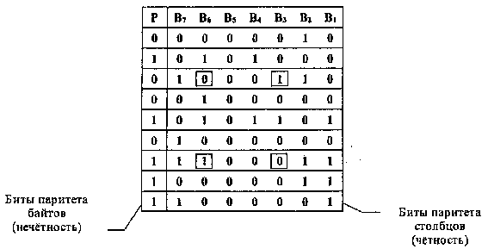
Функции канального уровня LAN
    Характеристики методов передачи на канальном уровне
Методы обнаружения ошибок
Вертикальный и горизонтальный контроль по паритету
представляет собой модификацию описанного выше метода. Его отличие состоит в том, что исходные данные рассматриваются в виде матрицы, строки которой составляют байты данных. Контрольный разряд подсчитывается отдельно для каждой строки и для каждого столбца матрицы.
Этот метод обнаруживает большую часть двойных ошибок, однако обладает еще большей избыточностью. На практике сейчас также почти не применяется.

Slide 20
Функции канального уровня LAN
    Характеристики методов передачи на канальном уровне
Методы обнаружения ошибок
Циклический избыточный контроль (Cyclic Redundancy Check, CRC)
Этот метод является в настоящее время наиболее популярным методом контроля в вычислительных сетях (и не только в сетях, например, этот метод широко применяется при записи данных на диски).
Метод основан на рассмотрении исходных данных в виде одного многоразрядного двоичного числа. Например, кадр, состоящий из 1024 байт, будет рассматриваться как одно число, состоящее из 8192 бит. В качестве контрольной информации рассматривается остаток от деления этого числа на известный делитель R.
Обычно в качестве делителя выбирается семнадцати- или тридцати трехразрядное число, чтобы остаток от деления имел длину 16 разрядов (2 байт) - CRC16, или 32 разряда (4 байт) - CRC32.
При получении кадра данных снова вычисляется остаток от деления на тот же делитель R, но при этом к данным кадра добавляется и содержащаяся в нем контрольная сумма. Если остаток от деления на R равен нулю, то делается вывод об отсутствии ошибок в полученном кадре, в противном случае кадр считается искаженным.
Этот метод обладает более высокой вычислительной сложностью, но его диагностические возможности гораздо выше, чем у методов контроля по паритету.
Метод CRC обнаруживает все одиночные и двойные ошибки, а также ошибки в нечетном числе бит. Метод обладает также невысокой степенью избыточности. Например, для кадра размером в 1024 байт контрольная информация длиной в 4 байт составляет только 0,4 %.

Slide 21
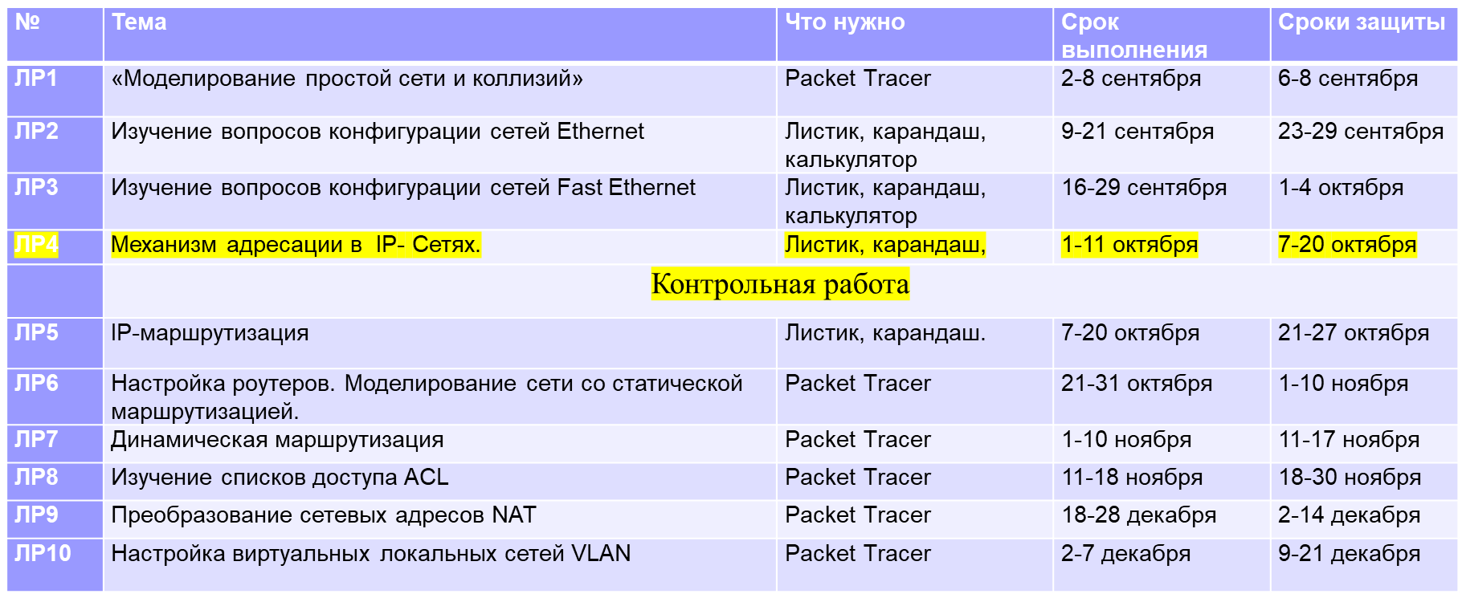
Примерный график выполнения ЛР
Lecture№6-1
Те, кто не отстают от графика имеют возможность получить экзамен – Автомат.

Slide 22
Литература
Lecture№6 «Ethernet»
Компьютерные сети. Принципы, технологии, протоколы: Учебник для ВУЗов 5-е изд. / В.Г.Олифер, Н.А.Олифер. – СПб: Издательство «Питер», 2016.- 992с.:ил
Дуглас Э. Крамер. "Сети TCP/IP/ . Принципы, протоколы и струткура."
Хант К. Серия "Для специалиста": Персональные компьютеры в сетях TCP/IP. - BHV-Киев, 1997.
Пассивные оптические сети (PON/EPON/GEPON) «Семенов Ю.А. (ИТЭФ-МФТИ). Semenov Yu (ITEP-MIPT)» в свободном доступе: http://book.itep.ru/4/41/pon.htm
Программа сетевой академии CISCO CCNA. Вспомогательное руководство. Издательский дом «Вильямс» -,2008г. - 1168с.

